Slide 1

Наименование мероприятия
Софинансирование муниципальных программ развития малого и среднего предпринимательства

Slide 2


Кто может принять участие в конкурсном отборе?
Города, городские округа и муниципальные районы Нижегородской области

Slide 3
Регламентирующий нормативный правовой акт
ПРАВИТЕЛЬСТВО НИЖЕГОРОДСКОЙ ОБЛАСТИ
ПОСТАНОВЛЕНИЕ
от 10 декабря 2010 г. N 899
О ПРЕДОСТАВЛЕНИИ СУБСИДИЙ ИЗ ОБЛАСТНОГО БЮДЖЕТА БЮДЖЕТАМ МУНИЦИПАЛЬНЫХ РАЙОНОВ И ГОРОДСКИХ ОКРУГОВ
НИЖЕГОРОДСКОЙ ОБЛАСТИ НА СОФИНАНСИРОВАНИЕ УТВЕРЖДЕННЫХ В УСТАНОВЛЕННОМ ПОРЯДКЕ МУНИЦИПАЛЬНЫХ ПРОГРАММ ПОДДЕРЖКИ
МАЛОГО И СРЕДНЕГО ПРЕДПРИНИМАТЕЛЬСТВА
(в ред. от 20.07.2016 г. №467)

Slide 4
Источники предоставления субсидии и направления расходования
Субсидия предоставляется из бюджета Нижегородской области и может быть использована на реализацию следующих мероприятий:
а) поддержка субъектов малого и среднего предпринимательства, осуществляющих деятельность в сфере производства товаров (работ, услуг):
- субсидирование части затрат субъектов малого и среднего предпринимательства, связанных с уплатой процентов по кредитам, привлеченным в российских кредитных организациях на строительство (реконструкцию) для собственных нужд производственных зданий, строений и сооружений либо приобретение оборудования в целях создания и (или) развития либо модернизации производства товаров (работ, услуг);
- субсидирование части затрат субъектов малого и среднего предпринимательства, связанных с приобретением оборудования в целях создания и (или) развития либо модернизации производства товаров (работ, услуг);
- субсидирование части затрат субъектов малого и среднего предпринимательства, связанных с уплатой лизинговых платежей по договору (договорам) лизинга, заключенному с российскими лизинговыми организациями в целях создания и (или) развития либо модернизации производства товаров (работ, услуг);
- субсидирование части затрат субъектов малого и среднего предпринимательства, связанных с уплатой первого взноса (аванса) при заключении договора (договоров) лизинга оборудования с российскими лизинговыми организациями в целях создания и (или) развития либо модернизации производства товаров (работ, услуг);
б) поддержка начинающих субъектов малого предпринимательства.

Slide 5

Субсидии имеют целевое назначение и не могут быть использованы на другие цели!

Slide 6
Каким условиям необходимо соответствовать для участия в конкурсном отборе?
1. Наличие в утвержденных муниципальных программах поддержки малого и среднего предпринимательства мероприятий, на софинансирование которых предоставляется субсидия.
2. Наличие в бюджете муниципального образования средств в размере не менее 20% от общей суммы, запланированной на реализацию мероприятий.
Пример: всего на реализацию мероприятий запланирован 1 млн.рублей, то есть в местном бюджете должно быть предусмотрено не менее 200 тыс.руб., 800 тыс.руб. предоставляет областной бюджет.
Постановление Правительства Нижегородской области от 30 декабря 2015 г. № 903 «О порядке определения приоритетных направлений софинансирования расходных обязательств муниципальных образований Нижегородской области и правилах предоставления и распределения субсидий из областного бюджета бюджетам муниципальных образований Нижегородской области»*
* г. Нижний Новгород. г. Саров – 25%

Slide 7
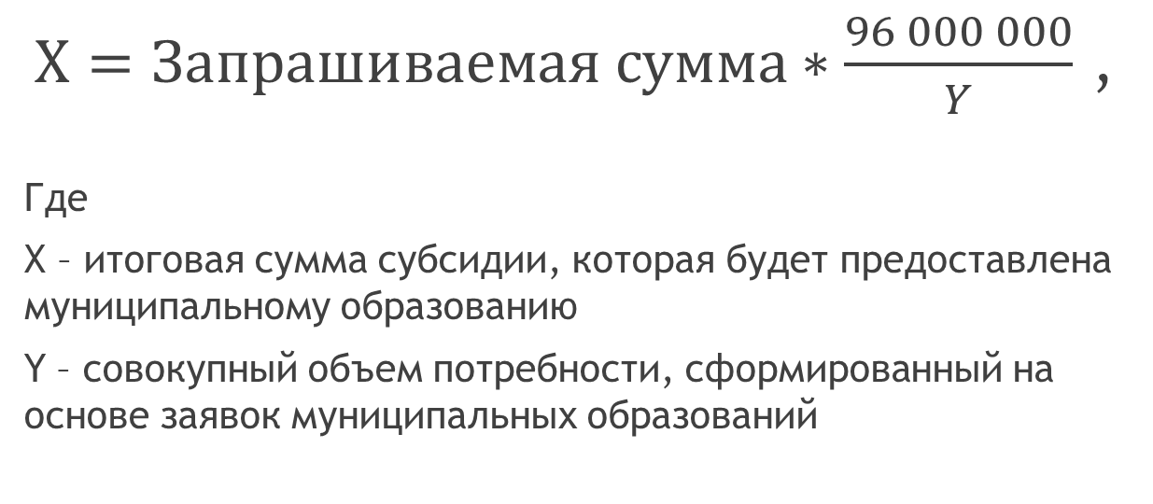
Какую сумму субсидии может получить муниципальное образование?
$X=Запрашиваемая сумма∗\frac{96 000 000}{Y}$ ,
Где
Х – итоговая сумма субсидии, которая будет предоставлена муниципальному образованию
Y – совокупный объем потребности, сформированный на основе заявок муниципальных образований

Slide 8
Эффективность реализации мероприятий муниципальной программы, в целях софинансирования которых предоставлена субсидия, оценивается Министерством на основании фактического достижения муниципальными образованиями следующих показателей результативности использования субсидии, которые являются обязательными для выполнения:
-количество вновь созданных рабочих мест (включая вновь зарегистрированных индивидуальных предпринимателей) субъектами малого и среднего предпринимательства, получившими государственную поддержку;
-количество субъектов малого и среднего предпринимательства, получивших государственную поддержку;
-исполнение обязательства по расходованию средств субсидии в размере 100% суммы субсидии.
Целевые значения по показателю результативности "Количество вновь созданных рабочих мест (включая вновь зарегистрированных индивидуальных предпринимателей) субъектами малого и среднего предпринимательства, получившими государственную поддержку" на текущий год устанавливаются исходя из суммы выделенной субсидии (на каждые 200 тыс. рублей создание не менее 1 рабочего места).
Целевые значения по показателю результативности "Количество субъектов малого и среднего предпринимательства, получивших государственную поддержку" на текущий год устанавливаются исходя из следующего соотношения – оказание поддержки не менее 1 субъекту МСП на каждые 320 тыс. руб. субсидии.

Slide 9

Каковы сроки проведения конкурсного отбора?
Планируемая дата начала подачи заявок – 16 сентября 2019 года
Планируемая дата окончания подачи заявок – 30 сентября 2019 года
Планируемая дата проведения заседания рабочей группы по рассмотрению заявок муниципальных образований – 14 октября 2019 года

Slide 10
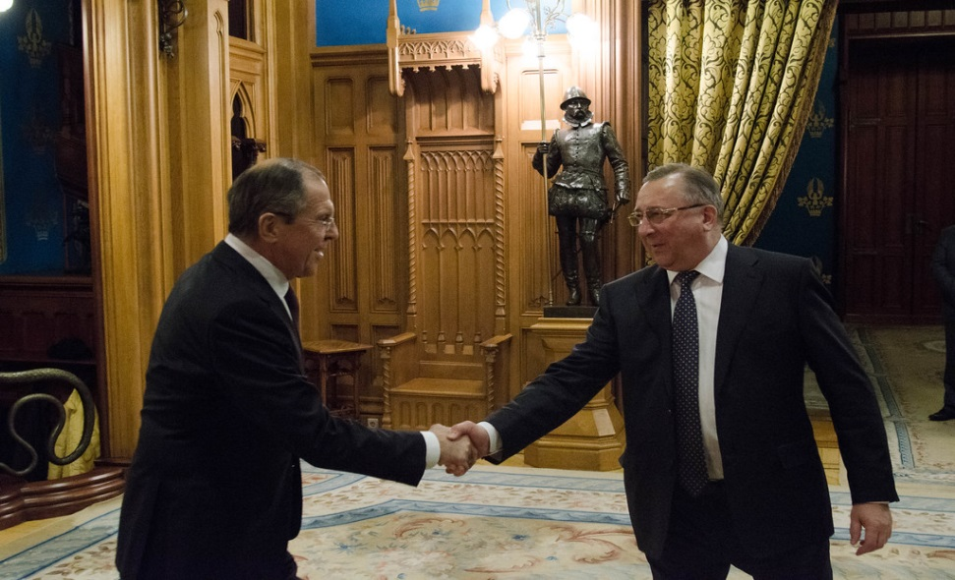

Процедура передачи и использования субсидии
1.По итогам конкурсного отбора будут определены получатели субсидии, с которыми будет заключено соглашение о передаче субсидии в бумажном виде.
2.Муниципалитеты проводят конкурсный отбор (принятие постановления о проведении конкурсного отбора) среди претендентов в рамках указанных для софинансирования мероприятий и заключают с ними соглашения о передаче субсидии в бумажном виде.
3.Муниципалитеты предоставляют в Министерство документы, подтверждающие распределение субсидий между субъектами МСП (протокол заседания конкурсной комиссии или рабочей группы)и заключение соглашений с ними о передаче субсидии, а также документы, подтверждающие обоснованность победителей конкурсного отбора на получение субсидии (кредитный договор, счет-фактура, договор лизинга и пр.)
4.Субсидия перечисляется с лицевого счета Министерства, открытого в управлении областного казначейства министерства финансов Нижегородской области, на лицевые счета, открытые в финансовых органах муниципалитетов.

Slide 11

Субсидия должна быть исполнена на 100% не позднее 27 декабря 2019 года!

Slide 12
Контактная информация:
Рыжова Елена Михайловна
начальник бюджетно-финансового отдела - +7(831)435-16-52
Кузнецова Стелла Васильевна
начальник отдела развития
предпринимательства - +7(831)435-16-38
Шилова Татьяна Алексеевна
и.о. начальника отдела
государственной поддержки - +7(831)435-16-67
Хохлов Евгений Александрович
главный специалист отдела
государственной поддержки - +7(831) 435-11-46

